Slide 1

1ª Reunión
Referentes de Actividad Física del país
15 de mayo de 2015
Dra. Cecilia del Campo
Dr. Mateo Gamarra
Actividad Física y Salud
CHSCV

Slide 2
Recomendaciones de AF
OMS 2011
CDC NIH, 2010
Adultos: 150 min de AF moderada aeróbica por semana (10 min) o 75 min vigorosa.
Niños: 1 hora moderado a intenso por día
AF Leve, lifestyle, moderada, vigorosa, muy vigorosa
Dominios: hogar, trabajo, ocio, transporte
MET: leve (<1,5), lifestyle (1,5-3), moderado (3-6), vigorosa (7-10), muy vigorosa (>10)

Slide 3


Qué significa alcanzar las recomendaciones?
AF moderada-intensa, son sólo el 5% del tiempo vigilia.
8 hs dormir
15:30 hs en qué:
60 % Actividades sedentarias (comer, Pc, Tv), 35% leve (pararse, caminar)
James Skinner, 2009

Slide 4

Qué significa sedentario
“Sedentarius” (latín), sentado o quedarse en un mismo lugar
Mayoría del tiempo que estamos inactivos estamos sentados
Las vías moleculares de la inactividad difieren de las del ejercicio.
Fisiología de la inactividad (Hamilton et al, 2007), adaptación al ambiente metabólico local según estímulo de AF, AS e intensidad.
Notes:
Estímulos moleculares, endócrinos, encendido de genes.
Lipoproteinlipasa muscular

Slide 5
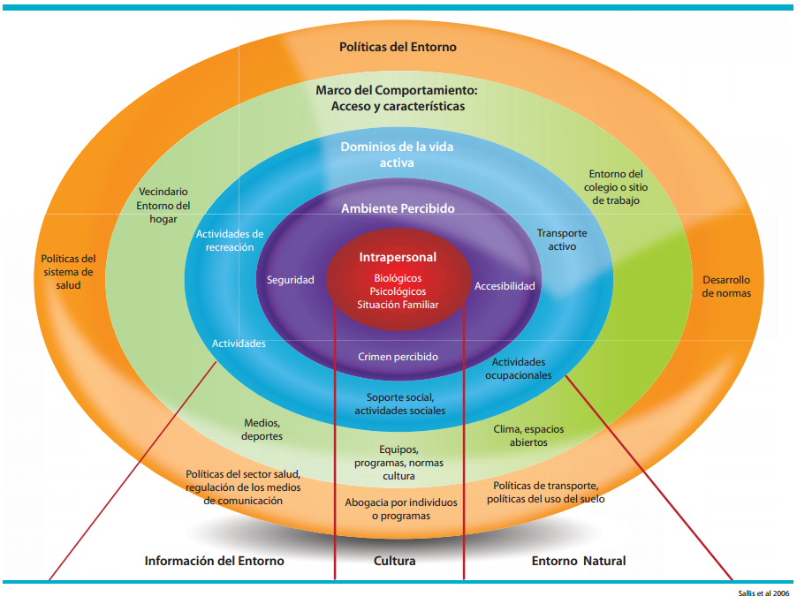

Slide 6
Plan, Programa, Proyecto
Propósito o meta
(SMART: específico, medible, alcanzable, relevantes, tiempo definido)
Objetivos
Resultado esperado
Actividades
Ingresos o Aportes (Inversiones, recursos)
Actores Clave

Slide 7

Preguntas frente a la evaluación de una intervención?
Cuál es el problema?
Por qué se está evaluando?
Para quién se está evaluando?
Cuál es la intervención, actores y modelo lógico?
En qué etapa de la intervención se evalúa?
Cuál es la viabilidad operacional de la evaluación?
Notes:
El pensador de Rodín

Slide 8
Qué es evaluar una intervención?
Incluye concepto de evaluación económica, epidemiológica y de ciencias sociales.
Compatibilidad de resultados con objetivos adaptada al ambiente y contexto.
“el examen y la valoración sistemática de las características de una iniciativa y sus efectos, con el objetivo de generar información que puedan ser utilizada por quienes tengan interés en su mejora o efectividad”
(WHO European Group of Health Promotion
Evaluation: recommendations to Policymakers, 1998)
Se evalúa efectividad de la estrategia (vida real) vs eficacia (control total de las variables externas

Slide 9
Objetivos de la evaluación
Conocimiento
Mejorar un programa
Establecer sus efectos
Influir en formadores de políticas
Desarrollar capacidad y compromiso de la comunidad
Compartir ventajas y desventajas con otras comunidades
Asegurar financiamiento (sostenibilidad)
Evaluación del proceso: interno, actividades o dinámica a ser mejorada (número de actividades, personas participantes. Diarios, reportes, registros)
Evaluación de resultado: cambio de conocimiento, actitudes, creencias, comportamientos, habilidades, políticas. Herramientas: estado de conocimiento, aptitudes, pre y post intervención)
Impacto: largo plazo, entre lo que se esperaba y lo logrado. Cambios de comportamiento, actitudes, creencias, etc. (Encuestas poblacionales)

Slide 10
Tipos de evaluación
Normativa: verificar cumplimiento de protocolos y normativas (gestores)
Formativa: interviene en la cadena entre intervención y resultado. Actores que influyen en estructura, procesos, objetivos, contexto.
LAS EVALUACIONES NO SON NEUTRAS, DEPENDEN DE UNA SUPUESTA NEUTRALIDAD TÉCNICA QUE A SU VEZ DEPENDE DE LA VISIÓN DEL MUNDO DE AQUELLOS QUE LA REALIZAN.
intencionalidad
direccionalidad

Slide 11

Proyecto Pasos
Diagnóstico participativo (mapeo de activos)
Identificación de actores sociales clave (mapeo de actores)
Conformar alianzas
Planteo objetivo del programa o proyecto
Establecer actividades o intervenciones
Reúne evidencia (datos)
Comparten lecciones aprendidas
En qué etapa se evalúa?
Involucrar a cada participante en cada paso sería inmanejable

Slide 12
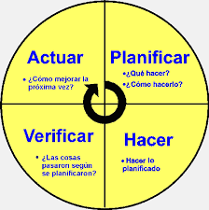
Previa
Diseño de proyecto
Durante
Ajuste
Posterior
Resultados e impacto
Cambios post evaluación
Base de datos
Intervención
Evaluación
Grupo Control
(ECR)
Notes:
ECR Ensayo Clínico Randomizado, permite dar causalidad al efecto buscado

Slide 13
Evaluación de una intervención
Prospectiva, retrospectiva, en tiempo real.
Depende de la intervención que evaluemos, la pregunta, la metodología, los indicadores
Indicadores: (unidad que permite medir (cuanti) o verificar (cuali) si la intervención tuvo cambios previstos.
Niveles de indicadores:
Impacto (largo Plazo)
Efecto: mediano y corto plazo
Satisfacción: percepción del usuario
Proceso: cumplimiento de las actividades e hitos.

Slide 14
Evaluación
Pre-post
Se puede evaluar efectividad de la intervención con causalidad.
Evaluación transversal, se puede evaluar asociación de intervención y resultados (aso positiva o negativa)
Retrospectiva: se puede evaluar asociación de intervención (en algunos casos causalidad)
Las intervenciones se deben evaluar a los meses y al año para obtener resultados de corto y mediano plazo y luego de 3 a 5 años para efectos a largo plazo.
Depende de las variables a evaluar
  Informativo (características de las variables)
  Sociales o comportamiento (estilo de vida)
  Ambientales y de políticas (cambio urbano)
Notes:
NO es evaluar la condición física sino la gestión y los resultados

Slide 15
vs
Condición física
Gestión y resultados
Buen nivel de oferta
Nivel de uso
Cobertura
Impacto

Slide 16

Pasos de la evaluación
Revisión bibliográfica y conocimiento del contexto (histórico y cultural)
Determinar objetivos (explícitos e implícitos o intangibles)
Operacionalizar los objetivos (transformarlos en indicadores)
Definir Marco lógico (insumos, activ, productos, resultados, impacto)
Medir con hechos reales
Comparar con objetivos
Balance global
A cada objetivo le corresponde un resultado (cumplimiento)

Slide 17
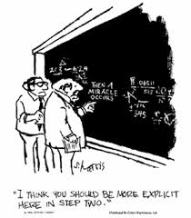
Milagro ocurre
CREO QUE DEBERÍA SER
MÁS ESPECÍFICO EN EL PASO 2

Slide 18
Marco Conceptual de AF
Behavioral
Outcomes
Modifiable
Determinants
Intermediate
Physiological
Outcomes
Health
Outcomes
Interventions
Mass Media Campaigns
Creation of or enhanced access
Knowledge, attitudes
Increased access to fitness facilities
Increased dose of PA (duration, frequency, intensity)
Aerobic capacity
Muscular endurance
Adiposity
Morbidity
Mortality

Slide 19
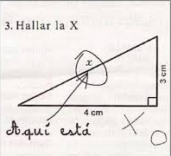
Complejidad

Slide 20
Complejidad de intervenciones
Multiples componentes
Elementos inter-relacionados
Elementos activos desconocidos
Productos

Slide 21

Quiénes participan en la evaluación
Todos los actores clave: identifican contexto, mejor metodología, barreras culturales, referentes clave, oportunidades, etc

Slide 22
Actores clave: cómo participa cada uno
Ejecutantes: operativos
Socios: apoyan activamente (inversionistas)
Integrantes: reciben o se ven afectados por el programa
Tomadores de decisiones: deciden de objetivos y resultados esperados (magnitud de intervención)
Pensar en distintos sectores (Estado, sociedad civil, privado), cuáles son sus roles esenciales y su atributo para el proyecto.
Ejemplo:
Estado; autoridad para ejercer poder por leyes, implementar políticas públicas, regular y legislar; garantiza efectividad de derechos y deberes, proporciona legitimidad y estabilidad.

Slide 23
Incluir diferentes sectores interesados
Comunidad
Gobierno
Salud
Educación
Transporte
Desarrollo ambiental
Comercial
Medios de Comunicación
Recreación
Religioso
Voluntariados y ONG
Tipo de socios
Cómo se afectan o afectan el programa
Toman decisiones
Participan de evaluación
Usan resultados de evaluación

Slide 24

Modelo Lógico
Herramienta interactiva que provee un marco para planificación, implementación y evaluación.
Describe la esencia de los componentes del programa y sus conexiones
Provee detalles descriptivos y clarifica los aspectos principales.

Slide 25
Modificado, Presentación R. Reis- CDC Course. Mvd 2012
Factores Influyentes: Contexto, Politicas, Clutura
INPUTS (Aportes)
ACTIVITIES- actividades
OUTPUTS
OUTCOMES- resultados, Impacto
Cantidad de productos o serrvicios
Camios específicos, resultados directos de las actividades
Recursos disponibles: equipo, económicos, organizativos, etc.
Qué se hace o se hará
Implementacion
Corto Plazo: efecgto Inmediato 1-3 años (conocimeinto, actitudes)
Intermedio: 3-5 años (comportamiento, políticas)
Largo Plazo: 4-6 años
META: misión y propósito del programa

Slide 26
Inputs
Activities
Outputs (2007)
Short and mid-term outcomes
Long-term outcomes
Human resources
- 145 physical educators and 86 administrative assistants
Curitibativa Program:
- Development and distribution of brochures and other educational materials about physical activity (PA)
- Weekly radio program (Municipal web-radio)
- Physical fitness evaluation and prescription of PA for users of the on-going activities (children, adolescents, adults and older adults) and for the general population in street and park events promoted by the municipality
- Training for the instructors of “CATES program” (children & adolescents) and of “PA classes for adults and older adults program”
- Walking circuit in the 9 administrative districts and during the Curitiba’s Marathon
-30,000 brochures distributed
-1 hour/week of radio web (Nov/Dec 2007)
- # of users evaluated and with prescription or orientation = 3720 adults, 2480 older adults, 450 children/adolescents
- 180 PA instructors trained
- 10 walking events w/ 2,900 participants
Increase knowledge about the benefits of PA for health and for attitude change towards more active lifestyles
Increase in PA level in the community
Decrease sedentary life styles, obesity and NCDs among users of SUS**/Curitiba
  Physical resources (infrastructure)
- 28 Sports and Leisure Centers, with supervised activities in all 9 administrative districts
- Physical fitness evaluation equipment
- Dissemination materials (brochures, banners, videos)
Increase motivation for PA practice
Increase cardiovascular health, wellness & quality of life
Early diagnosis of people with high risk lifestyles for non-communicable diseases (NCD) in the community
- Adults: 222 groups w/ 5,644 participants
- Older adults: 95 groups w/ 3.440 participants
- CATES: 406 groups w/ 9731 participants
Improve physical fitness
Regional On-Going Activities: PA classes and strength equipment for registered users (aerobic gym, stretching, etc); CATES – sports initiation for children and adolescents present in all CEL and in the partner institutions (universities, clubs, etc)
Dissemination of best practices
Financial resources
-Annual budget (SMEL)
Dissemination of the scientific knowledge about PA, health and quality of life
- 1,500 participants in each event
- 2,500 participants in the marathon
- 80 schools per event w/ 2,280 ~ participants
- 1,436 participants in 2007
850 participants
42 events w/ 170 ~participants
9 events w/ 174 dance schools, 2,044 dancers and ~ 6,750 in the audience
Reduce the health costs of mid to high complexity treatments for NCD
Rustic Race – 6/year; 12 male categories, 8 female categories, and 1 special category. Adults 10 Km; children 4000 meters
Curitiba’s Marathon - 1/year
School games: organization and supervision
Regional sports meetings: 6 events/year?
Special games: 1/year
Night bikers: 1/week biking around the city
Dance Curitiba: performances and competition of amateur and professional
dance groups
  Other resources
- Partnerships: SMS, SME, URBS /DIRETRAN, FAS, IMAP, Private and Public Schools & Universities, Municipal Guard and others from the private sector
Increase number of people who practice PA in the community
Build social capital
Increase sport and recreation choices for the community
Reduce violence among the youth population
Influential Factors: public transportation policy, parks and “green reserves” belt, garbage recycling program, civic pride, inter sector planning policy, collaborative model of city management

Slide 27
Modelo Lógico derecha a Izquierda: Cómo?
Influential Factors: Context, Policies, Culture.
Inputs
Activities
Outputs
Long term outcomes
Intermediate outcomes
Initial outcomes
How!
GOAL: Overall mission or purpose of the program

Slide 28
Modelo Lógico
Izquierda a Derecha: Por qué?
Influential Factors: Context, Policies, Culture.
Inputs
Activities
Outputs
Long term outcomes
Intermediate outcomes
Initial outcomes
Why!
GOAL: Overall mission or purpose of the program

Slide 29
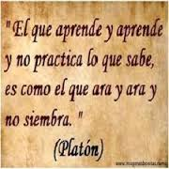
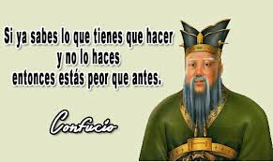

Slide 30
Marco de referencia para la Evaluación de Programas en Salud Pública
www.cdc.gov/epo/mmwr/preview/mmwrhtlm/rr4811a1.htm
American Evaluation Association (enlances y fuentes)
www.eval.org/EvaluationLinks/links.htm

